Slide 1
НОСИТЕЛИ НА ГЕНЕТИЧНАТА ПРОГРАМА В ЖИЗНЕНИЯ ЦИКЪЛ НА КЛЕТКАТА
ДОНКА НИКОЛОВА
Старши учител по биология и здравно образование
9. ФРЕНСКА ЕЗИКОВА ГИМНАЗИЯ „АЛФОНС ДЬО ЛАМАРТИН“

Slide 2
ОСНОВНИ АКЦЕНТИ
ИНТЕГРАТИВНОСТ В ИЗЯСНЯВАНЕТО НА ПОНЯТИЯ, ПРОЦЕСИ И ЯВЛЕНИЯ ЗА КЛЕТКАТА
ФОРМИРАНЕ НА УМЕНИЯ ЗА ВЗАИМОСВЪРЗАНОСТ И ПРИЛОЖИМОСТ НА
ЗНАНИЯ ОТ ЖИВОТА НА КЛЕТКАТА
ИЗГРАЖДЕНЕ НА ДИГИТАЛНИ, ПРИРОДОМАТЕМАТИЧЕСКИ, ЕЗИКОВИ
КОМПЕТЕНТНОСТИ

Slide 3
СЪДЪРЖАНИЕ
I
РАВНИЩА НА ОРГАНИЗАЦИЯ НА НОСИТЕЛИТЕ НА НАСЛЕДСТВЕНАТА ПРОГРАМА
II
СТРУКТУРНИ И ФУНКЦИОНАЛНИ ПРОМЕНИ В ПЕРИОДИТЕ ОТ ЖИЗНЕНИЯ ЦИКЪЛ НА КЛЕТКТА

Slide 4
РАВНИЩА НА ОРГАНИЗАЦИЯ НА НОСИТЕЛИТЕ НА НАСЛЕДСТВЕНА ПРОГРАМА В ЖИЗНЕНИЯ ЦИКЪЛ НА КЛЕТКАТА
I
МОЛЕКУЛНО
ПРОКАРИОТНА КЛЕТКА
СУБМОЛЕКУЛНО - ГЕН
НАДМОЛЕКУЛНО
НУКЛЕОИД - ???
ЕУКАРИОТНА КЛЕТКА
ХРОМАТИН
КЛЕТЪЧНО
ЯДРО
ХРОМОЗОМИ

Slide 5
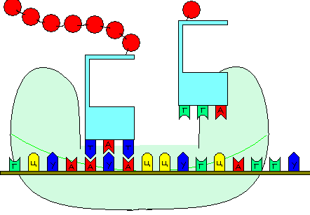
АКn
Задача 1: Анализирайте анимацията и напишете:
А. коя структура на ППВ илюстрира тя;
Б. кои макромолекули осигуряват информацията за тази пространствена структура?
АК_{n}

Slide 6
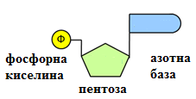
Структурни особености на нуклеиновите киселини (НК)
Задача: Разгледайте фиг. 1 и прочетете информацията на стр. 26 от учебника.
1. Мономери
Научете и напишете в тетрадката:
1.1. Обща опростена схема на нуклеотид
1.2. Структурни особености и роля на съставните части на нуклеотид
А) монозахарид с 5 C атома (пентоза)
Б) азотни бази
В) фосфорна киселина (фосфатен остатък=Ф)
Опростена схема на нуклеотид

Slide 7
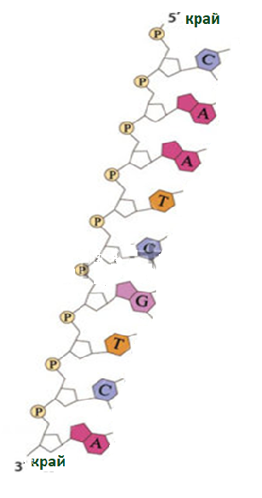
2. Свързване на нуклеотидите и образуване на
полинуклеотидни вериги (ПНВ)
Задача: Анализирайте информацията от представената фигура и текста в учебника на стр. 26.
Научете и напишете в тетрадките:
2.1. наименованието на химичните връзки, поддържащи стабилност на първичната структура на ПНВ
2.2. Особеностите на ПНВ:
а) захарофосфатен скелет
б) посока : Ф-край ОН-край
в) значение на посоката за правилното прочитане на наследствената информация
г) значението на подреждането на АБ (видовете нуклеотиди) за разнообразието на НК

Slide 8
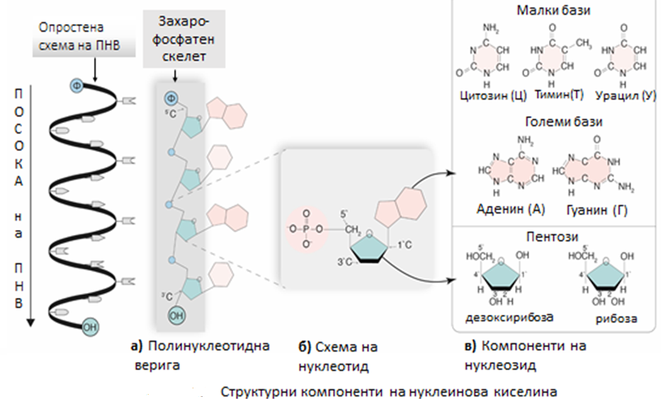
Задача: Разгледайте обобщената схема за НК.
Запомнете:
структурните компоненти на НК
взаимовръзката между тях
биохимичната им роля

Slide 9
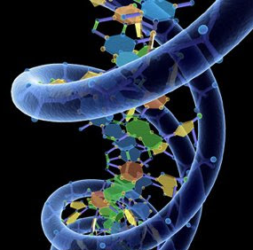
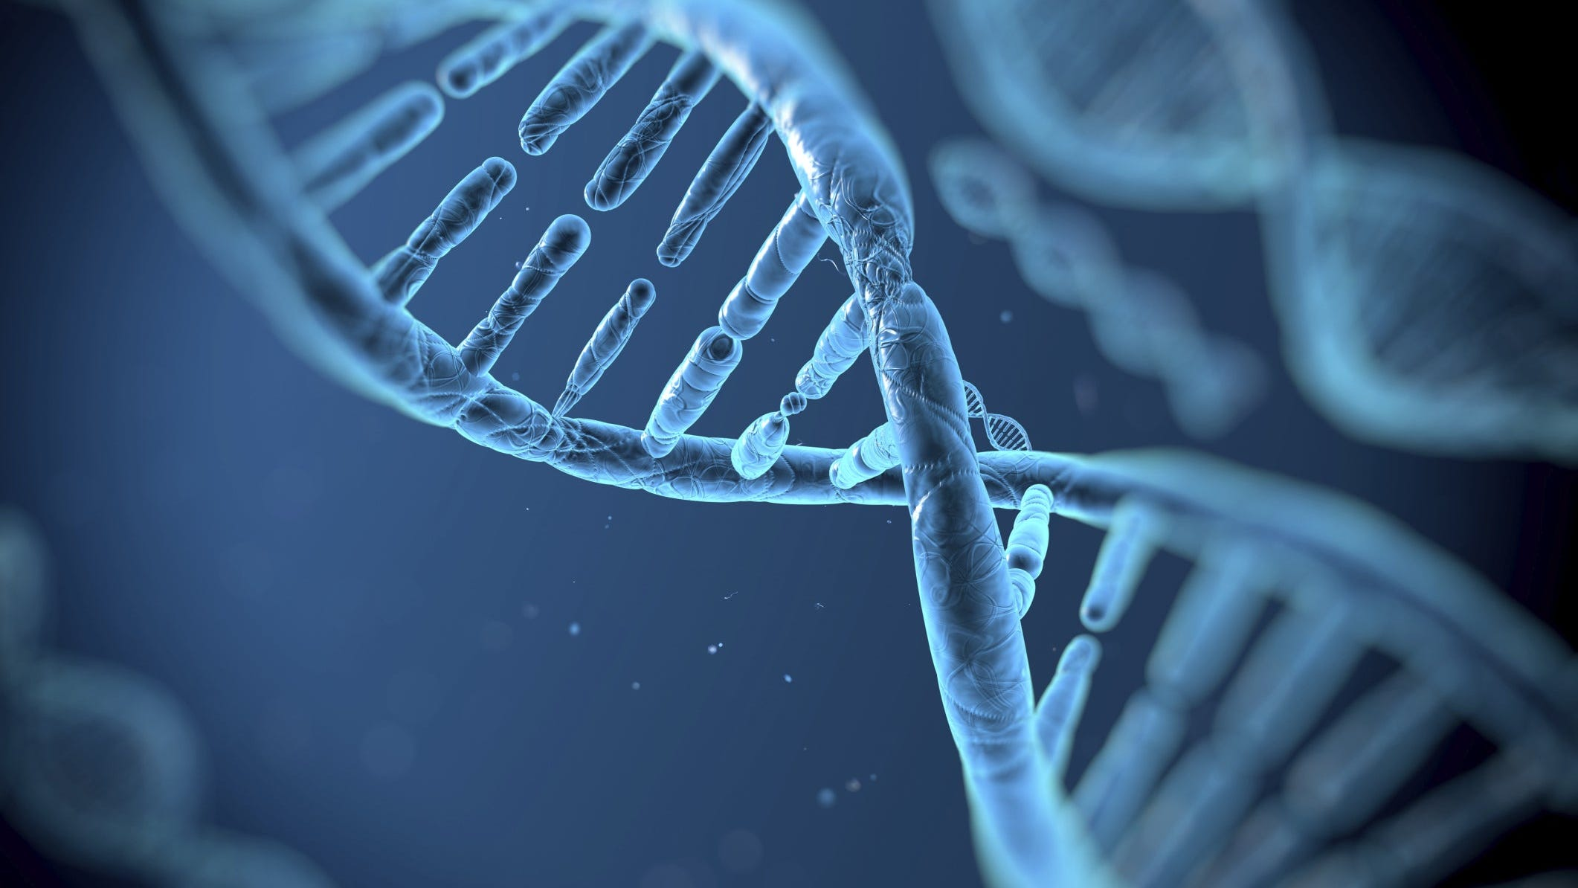
ОСНОВНИ ВИДОВЕ НУКЛЕИНОВИ КИСЕЛИНИ

Slide 10
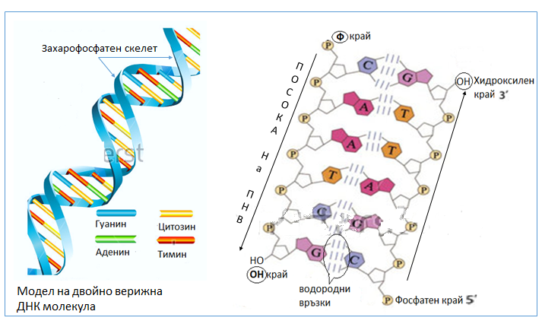
Задача: Анализирайте информацията от фигура 6 и текста в учебника на стр. 27 и стр.28.
Научете и напишете в тетрадките информацията за ДНК в
следния алгоритъм:
1.1. Мономери
1.2. Осoбености на ДНК молекулите
А) двуверижна молекула
Б) антипаралелен ход на двете спираловидни вериги
В) комплементарност между азотните бази
Г) форма на ДНК молекулите в прокариотни и еукариотни клетки
1.3. Функции на ДНК

Slide 11
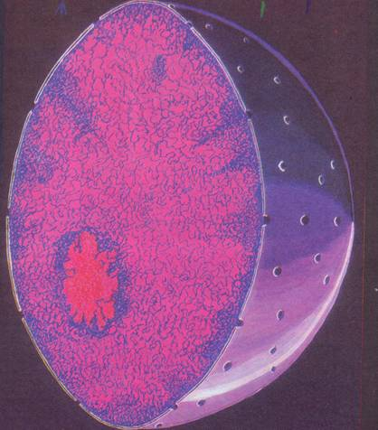
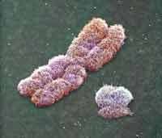
Форми на ДНК молекулата
ЛИНЕЙНА в еукариотна клетка
КРЪГОВА
в прокариотна клетка, в митохондрии и хлоропласти на еукариотна клетка
КОМПАКТНА ХРОМОЗОМА
ПРИ ДЕЛЕНЕ НА КЛЕТКАТА
ЯДРО С ХРОМАТИН
В ИНТЕРФАЗА ОТ ЖИЗНЕНИЯ ЦИКЪЛ НА КЛЕТКАТА

Slide 13
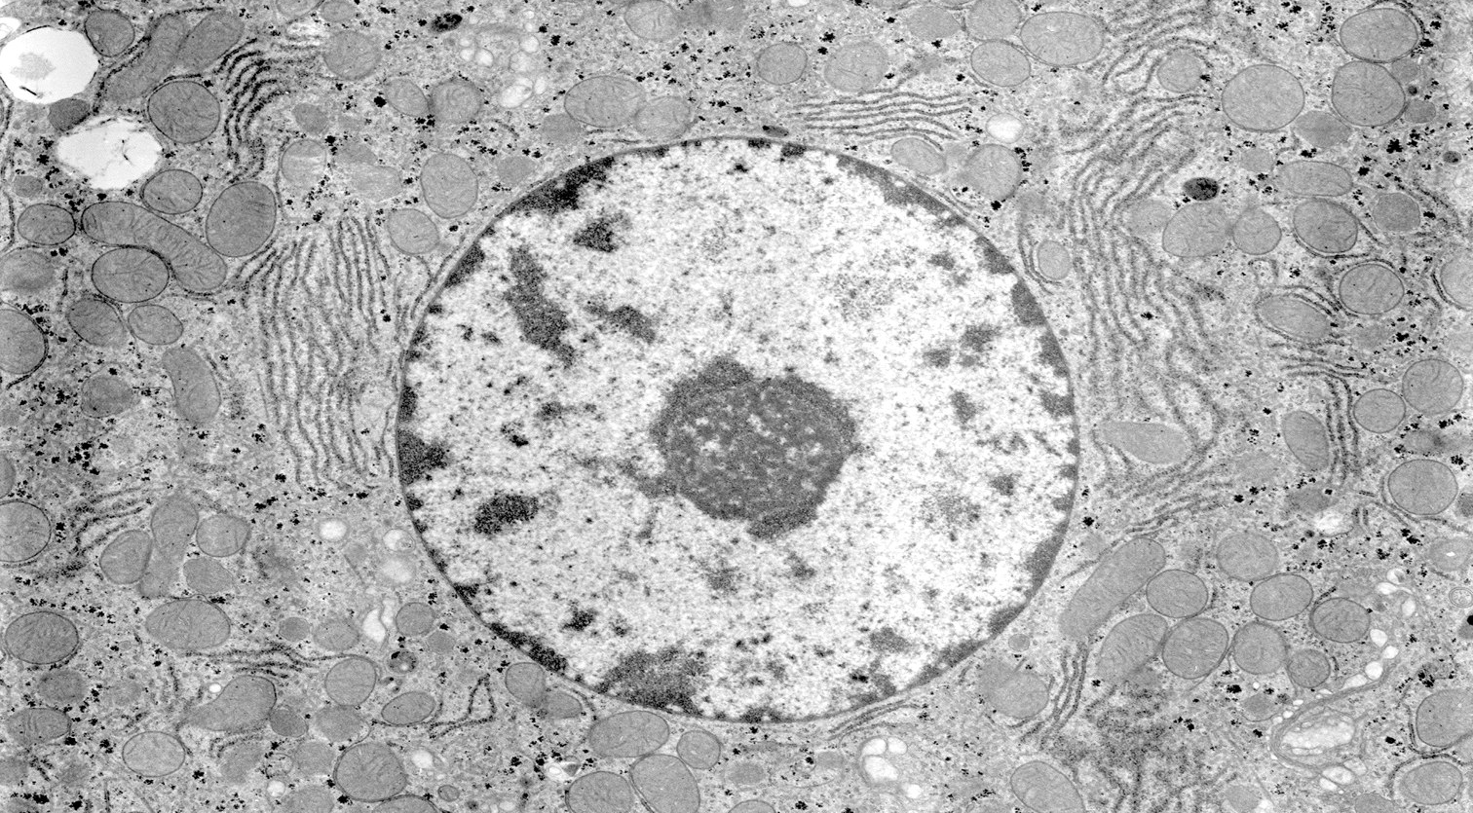

Slide 14
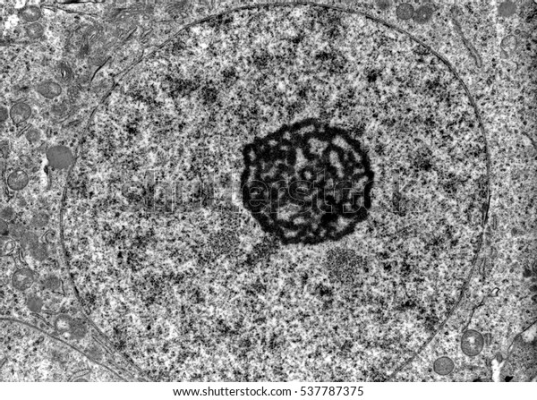
Задача 18. стр. 23 Работни листове по Биология и здравно образование 9 клас, издателство Просвета
Разгледайте снимката
и попълнете пропуснатите
понятия в описанието.
Фокусиран е участък от животинска клетка, наблюдавана с трансмисионен електронен микроскоп. Това е ............................................. (1) на клетката. Той има ............................................. (2) форма и е отделен от цитоплазмата с ............................................. ................................ (3) . Тъмното образувание в средата е .................................... (4)

Slide 15
II
СТРУКТУРНИ И ФУНКЦИОНАЛНИ ПРОМЕНИ В ПЕРИОДИТЕ ОТ ЖИЗНЕНИЯ ЦИКЪЛ НА КЛЕТКТА
РАЗКРИВАНЕ НА ВЗАИМОВРЪЗКИТЕ:
ПРОЦЕСИ – СТРУКТУРИ – ФУНКЦИИ:
КОМПАКТИЗАЦИЯ И ХРОМАТИН
РЕПЛИКАЦИЯ, КОМПАКТИЗАЦИЯ И ХРОМОЗОМИ
ПЕРИОДИ В ЖИЗНЕНИЯ ЦИКЪЛ НА КЛЕТКАТА
ГЕНИ - ДНК - ХРОМАТИН И ИНТЕРФАЗА
КОМПАКТНИ ХРОМОЗОМИ И ДЕЛЕНЕ

Slide 18
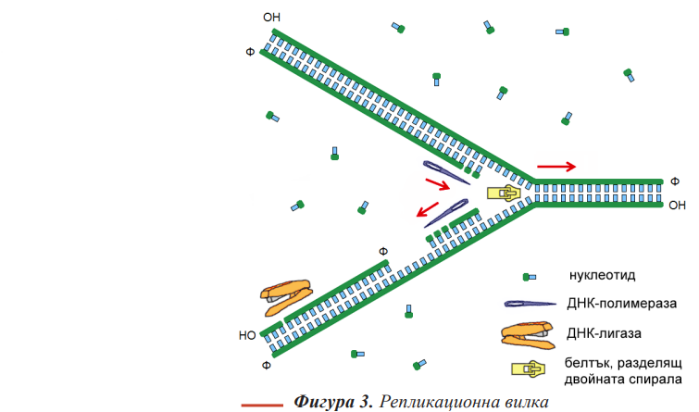
Задача:
Направете
модел на репликационна вилка, като
използвате информацията от учебника
стр. 78 и фиг. 3 стр. 79.

Slide 20
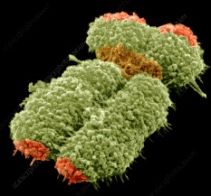
Изображението представя две:
„голи“ ДНК молекули
хроматинови нишки
хромозоми
хроматиди

Slide 21
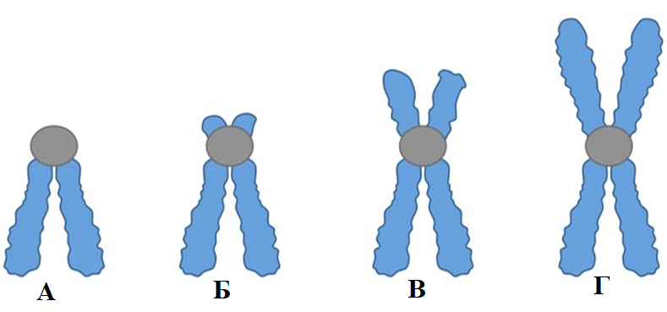
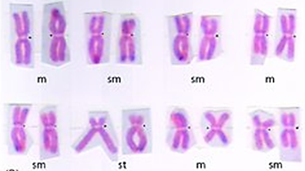
Морфология на хромозомите
Кариотип
Задачи от учебника и работните листове за 9. клас издателство Просвета

Slide 23
Задача: Анализирайте представената фигура и определете посоката на пренос на информация на молекулно равнище.

Slide 24
БЛАГОДАРЯ ЗА ВНИМАНИЕТО!

